Slide 1

Co to vlastně znamená 5G síť
Jakub Rejzek

Slide 2
Nový pohled na regulaci telekomunikacích v EU?
V EU dvě zásadní události pro telekomunikace:
  Směrnice evropského parlamentu a Rady (EU) 2018/1972 z 11.12.2018, kterou se stanoví
  Evropský kodex pro elektronické komunikace (ECC kodex).
  ECC Kodex ošetřuje například:
    kategorizaci přípojek
    ochrany spotřebitele
    nový přístupu ke spektru (sdílení, neindividuální užití)
  ECC Kodex měl ambice otevřít trh mobilních sítí, ale v tomto záměr totálně selhal
  Mimo jiné přinesl některé cíle a definice. Ty budou transponovány do českého prostředí, chystá se novela ZEK. (krátká vsuvka k novele)
  ECC kodex zavádí nové definice rychlostních profilů pro NGA sítě. Nově se budeme setkávat s VHCN.
  VHCN jsou sítě v velmi vysokou kapacitou – Very High Capacity Networks
  Nově není definováno NGA pouze podle rychlosti stahování, podmínkou je blízkost optické infrastruktury u přístupového bodu sítě AP.

Slide 3
BEREC – evropský regulátor
Druhým významným regulačním krokem je založení entity BEREC.
  BEREC byl doposud poradním sborem evropských regulátorů.
  Politická potřeba urychlit rozvoj digitální společnosti a podpořit konkurenční prostředí v telekomunikacích vedla k vytvoření Nařízení Evropského parlamentu a Rady (EU) 2018/1971.
  Berec je nyní nově Sdružení evropských regulačních orgánů v oblasti elektronických komunikací (BEREC) a Agentury na podporu BEREC (Úřad BEREC). V podstatě jde o zřízení Evropského telekomunikačního úřadu.
  První aktivitou BERECu směrem k infrastruktuře bylo vytvoření návrhů dotazníků pro provozovatele VHCN sítí a jejich definice.
  Došlo k definici VHCN sítí BERECem
  Aktivitou naší asociace VNICTP z.s. pomocí ČTÚ a asociace ECTA, BEREC přijal mezi VHCN sítě i kategorii Fiber To The Wireless.
  VHCN sítě jsou sítěmi s velmi vysokou kapacitou se podle čl. 2 odst. 2 Kodexu rozumí buď síť elektronických komunikací, která zcela sestává z optických prvků přinejmenším do rozvodného bodu v obslužném místě, nebo síť elektronických komunikací, která je schopna za obvyklých podmínek v době špičky dosahovat podobné výkonnosti, pokud jde o dostupnou šířku pásma pro downlink a uplink, odolnost, parametry související s chybovostí a latenci a její kolísání. Výkonnost sítě lze považovat za podobnou bez ohledu na to, zda se vnímání ze strany koncového uživatele liší kvůli odlišným vlastnostem vyplývajícím z podstaty média, kterým je síť nakonec spojena s koncovým bodem sítě.

Slide 4
FTTW; Fiber To The Wireless
Je bezdrátová technologie komplementární k plně optické infrastruktuře - VHCN?
Přístupové sítě
  v mmWave technologiích je to jednoznačně pásmo 60 GHz, jako doplnění čí náhrada RLAN WiFi
    problém je vzdálenost, ale ta je vlastně výhodou, protože snižuje možnosti vzájemného rušení
    možné režimy PTP i PTMP
    velmi levná zařízení založená na protokolu 802.11ad
    jednoduchá instalace s výhodou užití Beam forming a „dosměrování“ seba sema.
    v režimu PTMP prozatím nevelký výběr v počtu technologií, ale masový trh už vzniká.
    výhoda je průmyslový standard
    očekáváme stejné vlastnosti jaké jsou vlastnosti distribuce paketů v 5G sítích
60 GHz je další pásmo 5G, CEPT doporučení je schválené, čeká se na ETSI a národní regulační rámec
v PPS Spektrum při ČTÚ
navýšení výkonu na +55dBm e.i.r.p, odstranění omezení pro venkovní provoz
Používání 60 GHz do změny VO_R_12 je loterie
Všeobecné oprávnění pro provoz 60 GHz bude obsahovat i MWGS podle ETSI 302 567, tak FS podle ETSI 302 217
  FS je v úseku 57,1 – 58, 9 GHz, celkem 1,8 GHz
  MWGS je v úseku 57– 66 GHz
  podle ETSI 802.11ad je základní kanál 2160 MHz (může se vyvíjet v reg. rámci)

Slide 5
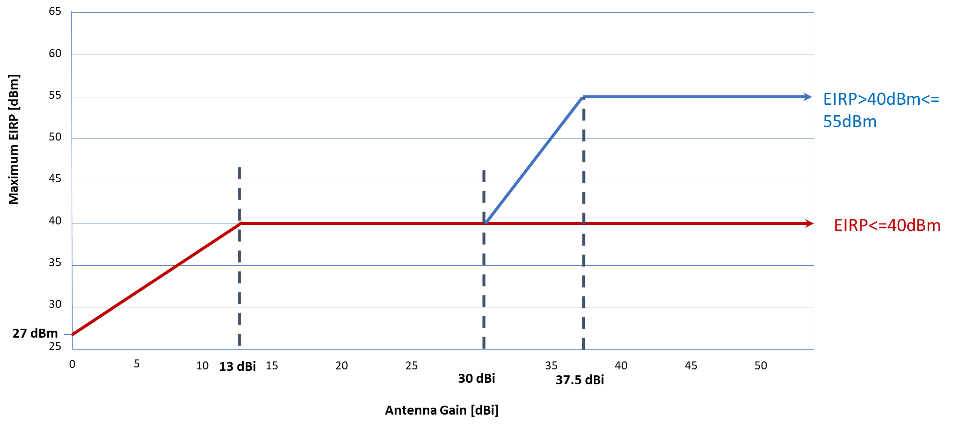
Rádiové spektrum PPS Spektrum na ČTÚ
  pro outdoor bude možné zvýšit výkon na +55 dBm e.i.r.p
  časový rámec do CZ regulace někdy v 2019
  studie kompatibility potvrdila velmi nízké pravděpodobnosti rušení v desítkách spojů v kolokaci
  výhledově masové rozšíření i v mobilních zařízeních – Je přirozené, že jde o PTMP

Slide 6
Takže jak se vlastně bude vyvíjet 5G síť pro fixního bezdrátového operátora? Je to jenom o 60 GHz?
CEPT vydal ECC Report 288, kterým umožnil národním administrativám uvolnit omezení v pásmu 57 – 66 GHz.
WG FM toto přijala jako doporučení.
  CEPT tím snesl vejce, rozsekl slepice – vejce problém pro seriózní rozvoj těchto technologií.
CEPT se zabývá dalším rozšířením pásma o další úsek, a to od 66 do 71 GHz. Zájmem je právě rozšíření využití pro sítě 5G. Všechny scénáře jsou možné.
CEPT také vydal vydal ECC 302 Report, Sharing and compatibility studies related to WAS/RLAN in the 5925 – 6425 MHz. Problém je existence FS v úseku 5 945 – 6 404 MHz. Jsou široce používané v některých státech EU. Veřejná konzultace bude v Listopadu 2019. Paralelně se řeší rozšíření RLAN o 5,8 GHz, dohromady 500 + 150 + 255 = 905 MHz RLAN
WG SE19 a další pracovní skupiny zpracovávají podmínky využití pro pásmo 26 GHz, jako perspektivní pro MikroCell pevné i mobilní služby s IO nebo spíše Všeobecné oprávnění. Pásmo 26 GHz připravují světoví výrobci jako doplnění do 5G sítí mobilních operátorů, včetně fixní služby. Problém je s koexistencí v družicové službě, připraveno je 2+1 GHz šíře pásma.
Výhledově se počítá se současnou 42 GHz pro volné pásmo. Je zde řídké využití MW spektra, přeci jen jde o 3 GHz šíře pásma.
Podmínkou je pro všechna volná pásma bude zřejmě koordinační kalkulačka a open data. Tyto záměry jsou předběžné.

Slide 7
Co je to 5G technologie?
Definice 5G zjednodušeně:
  kapacita
  latence
  nízké snížení výkonu v závislosti na zatížení
  nové možnosti kombinace frekvenčních pásem (již ve 4G LTE+)
  nové modulační metody a přístupu k radiové vrstvě
Pásmo 700 MHz, 1400 MHz, 3 400 – 3600 MHz, 3 600 – 3 800 MHz.
Osobně jsem skeptický k rychlé potřebě 5G mobilní sítě. Poptávka není vysoká, spotřeba dat nízká, LTE 4G technologie vyhovuje naprosté většině zákazníků. V panelu konference ECTA v Bruselu 27. prosince 2018 deklarují telekomunikační stakeholdři připravenost investovat do 5G sítí pouze u hráčů bez rozvinutých LTE 4G sítí.
5G technologie v mobilních sítích nejprve pokryjí místa s velkou koncentrací osob, protože libovolná ulice v centru Soulu nebo Pekingu má počtem osob a poptávkou dat parametry demonstrace či koncertu v Praze.
4G LTE a 5G sítě tedy budou paralelně rozvíjené i pro fixní služby. Jak se na to připravit?

Slide 8
Co je to 5G technologie?
V pásmu 60 GHz:
Současný stav techniky odpovídá možnostem SoC 802.11ad, nejde o 5G technologii – 5G je pásmem, ne možnostmi rádiové vrstvy.
MikroTik (potichu) deklaruje novou generaci se zásadně jinými vlastnostmi řízení komunikace se subscribery
Současná generace použitelná především pro PTP – viz prezentace Jan Stejskal
IgniteNet nabízí kombinaci 60GHz a 5GHz. WiFi je 802.11ac, kompatibilní s jakoukoliv 5GHz SCU. Problémem je vysoká cena.
Díky uvolnění a adopci průmyslem v USA je 5G v 60GHz na dobré cestě.
Například:
UC San Diego, Jacobs school of engeneering vyvinul DC-60 GHz I/Q Modulator in 45 nm SOI CMOS for Ultra-Wideband 5G Radios, k dispozici pro průmysl.
Postupná implementace pro průmysl. Movandi, LightPointe, KwikBit California.
Postupný vývoj pro Xylinx, Qualcom, Broadcom. Tyto velké společnosti se nyní zabývají mmWave v nižších pásmech.

Slide 9
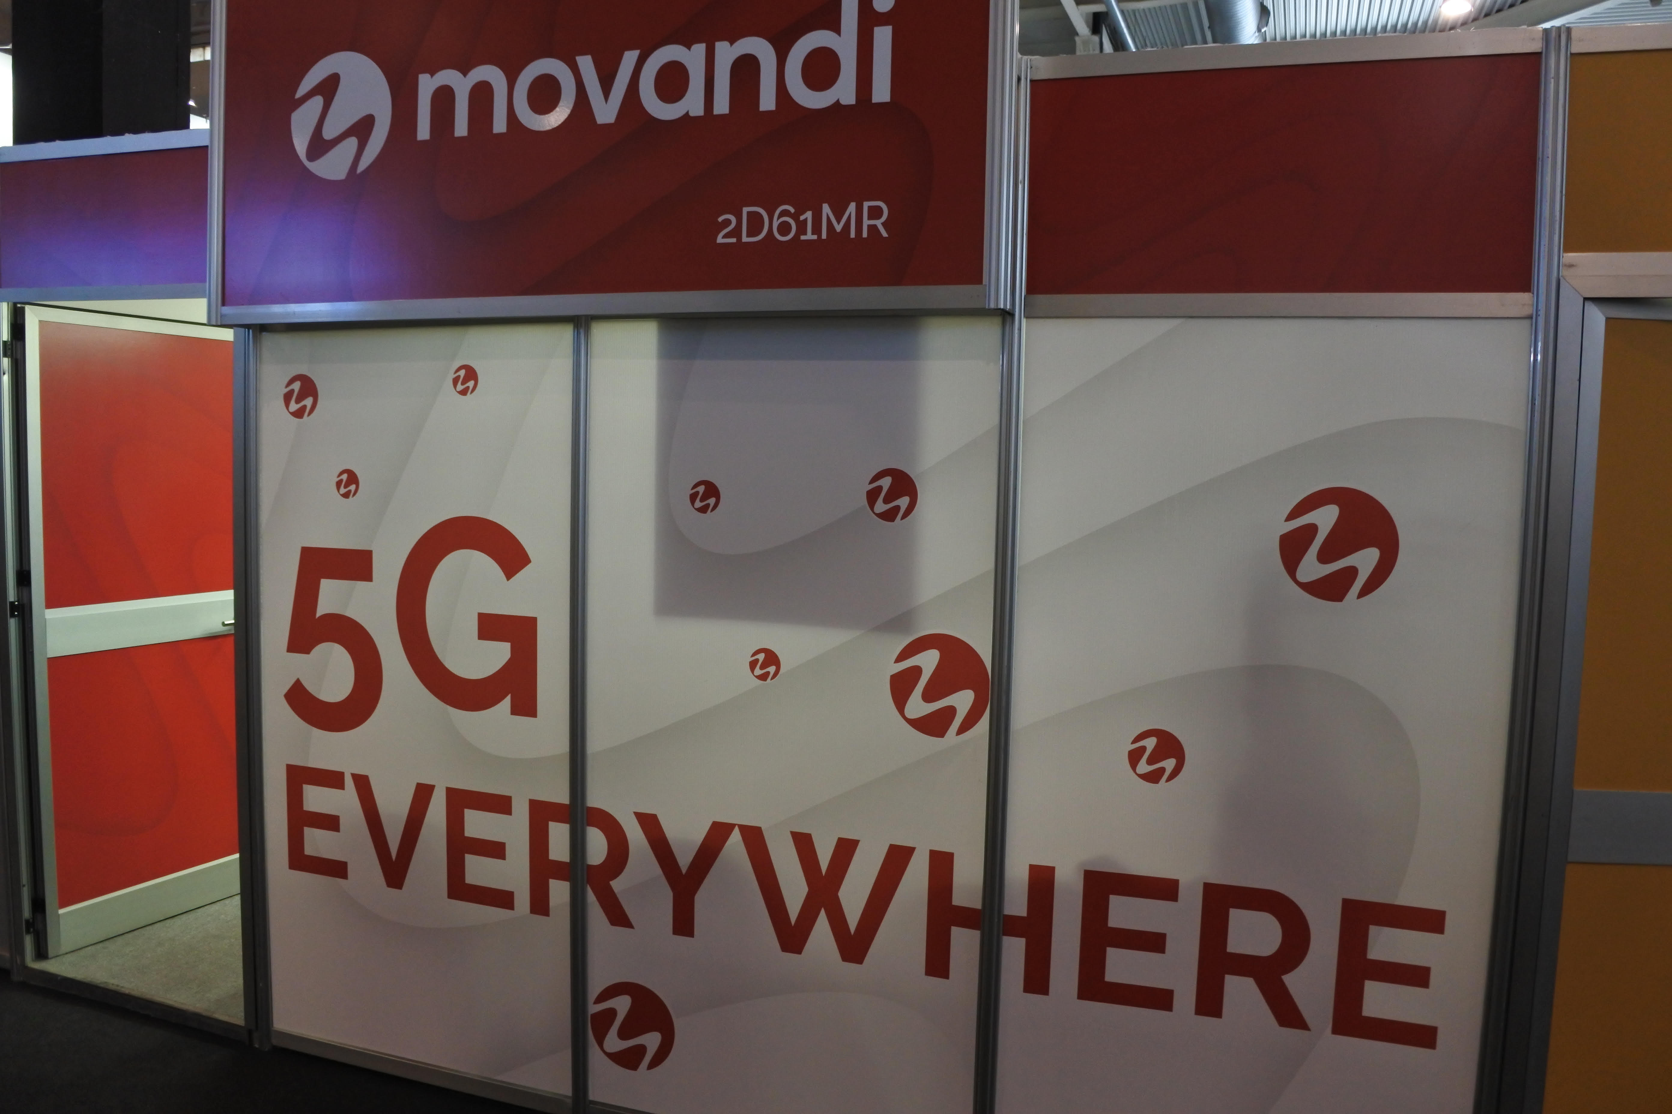

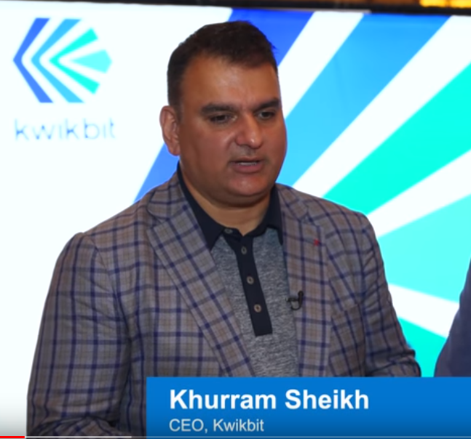
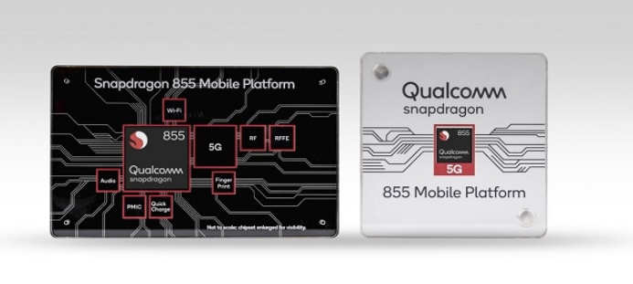
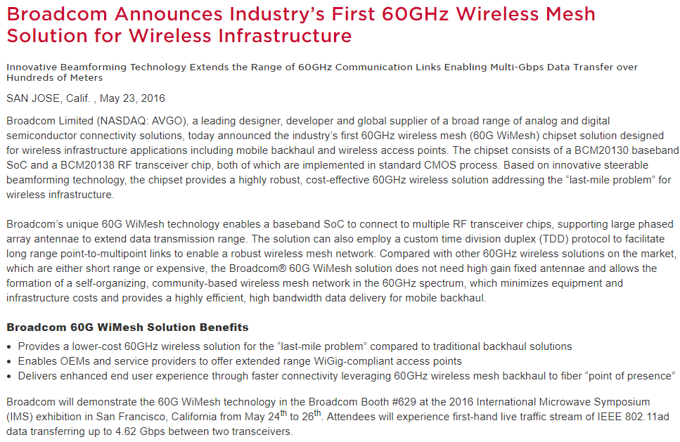

Slide 10
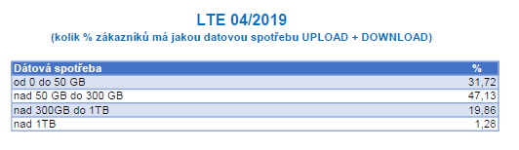
K dalším bodům diskuze.
U her s rozlišením ve 4K se čeká velká spotřeba dat až v řádech terabajtů. Předpokládám, že současné sítě to asi ještě neutáhnou, ale co mobilní 5G, ty budou řešení?
jakub.rejzek@vnictp.cz
Notes:
Dobrý den,
snad Vás neruším někde na dovolené. Dostal jsem v redakci zadání napsat o trendech v gamingu a souvisí to i s rychlostí připojení. Přiznám se, že nemám úplně čas se teď probírat záznamem našeho nedávného rozhovoru, tak to zkouším touhle formou.
Očekává se, že se hry začnou ve velkém streamovat. Google uvádí, že by pro to měl stačit cca 30 Mbit/s. Kolik procent české populace zhruba na takové připojení dosáhne?
U her s rozlišením ve 4K se čeká velká spotřeba dat až v řádech terabajtů. Předpokládám, že současné sítě to asi ještě neutáhnou, ale co mobilní 5G, případně příští fixní sítě? Obecně: máte odhad, kdy budou sítě dostatečně robustní proto, aby zvládly ve velkjém streamováno her?
O odpovědi prosím v průběhu středy nebo si ještě můžeme zavolat. Předem díky
Jan Úšela
Na otázku, kolik procent populace na takové připojení dosáhne, pokud bude takové připojení chtít, nemám úplně exaktní odpověď. Rozhodně absolutní většina obyvatel nemá s rychlostí 30 Mbps problém, protože ve místech s velkou koncentrací lidí si můžete vybírat z několika technologií a poskytovatelů. Stačí zvolit a zaplatit. 30 Mbps je celkem běžná rychlost na xDSL, HFC kabelových sítích, fixní LTE. I pro WiFi to není žádná velká meta. Momentálně z jedné takové přípojky píšu (40/10Mbps).
Když to budete brát plošně, je to horší. Máme většinu obcí malých, skoro polovina malých obcích je do 500 obyvatel (ČSÚ). V některých malých obcích to může být problém, dost to závisí na vzdálenosti od centra a geografické poloze.
Z pohledu trhu gamingu je Česká republika naprosto normální, standardní země EU.
Terabytové hry mobilní 5G sítě neunesou. Potřebují fixní sítě (VHCN) založené na blízkosti optického vlákna. Žádné mobilní rádiové sítě v příštích dvaceti letech nebudou stavěné na přenosy v řádech TB u většího počtu domácích klientů. Celé to s 5G je velké technické nedorozumění. Sice mají rychlou radiovou vrstvu, ale připojovat se budou na stejnou síť jako LTE. Tedy většinou s radiovým backhaulem. Vezměte si nesmyslnost představy, že lidé strpí vysílač s vysokým výkonem v každé ulici, aby to bylo matematicky možné. I kdyby to zaplatil štědrý strýček z Bruselu. Nějaký typ FUP bude i na 5G, i když v řádu například 300 GB.
Přikládám data z pevné 4G LTE+ sítě. Nad 1TB dat nyní čerpá 1,28% připojených domácností.
Navíc sítěmi 5G označujeme typicky technologii s určitými vlastnostmi, celkem jistě existuje i i 5G fixní síť. Aby se to nepletlo, máme nový termín: Fixní síť VHCN je cokoliv (klidně i rádiová poslední míle), která má navržený počet klientů, vypočtenou zátěž a kapacitní backhaul.
VHCN sítě jsou sítěmi s velmi vysokou kapacitou se podle čl. 2 odst. 2 Kodexu rozumí buď síť elektronických komunikací, která zcela sestává z optických prvků přinejmenším do rozvodného bodu v obslužném místě, nebo síť elektronických komunikací, která je schopna za obvyklých podmínek v době špičky dosahovat podobné výkonnosti, pokud jde o dostupnou šířku pásma pro downlink a uplink, odolnost, parametry související s chybovostí a latenci a její kolísání. Výkonnost sítě lze považovat za podobnou bez ohledu na to, zda se vnímání ze strany koncového uživatele liší kvůli odlišným vlastnostem vyplývajícím z podstaty média, kterým je síť nakonec spojena s koncovým bodem sítě.
5G v mobilech je marketingJ

Slide 11
K dalším bodům diskuze.
Technologicko-obchodní a marketingové využití nových technologií:
Analýza současného chování konkurence ze strany mobilních operátorů na trhu.
  penetrační ceny
  Velkoobchodní nabídka v síti NT
  T-mobile a jejich aktivity https://cevroinstitut.cz/data/telco.pdf
  T-mobile nemá 3,7 GHz, pevnou službu realizuje ve 2 600MHz TDD a FDD – rychlosti až
  Omezení vlastností LTE 4G+ - počet zákazníků na sektor, vlastnosti AŽ, garantované EDGE
Diskuze nad komunikací ve firmě a směrem k zákazníkovi.
Notes:
Dobrý den,
snad Vás neruším někde na dovolené. Dostal jsem v redakci zadání napsat o trendech v gamingu a souvisí to i s rychlostí připojení. Přiznám se, že nemám úplně čas se teď probírat záznamem našeho nedávného rozhovoru, tak to zkouším touhle formou.
Očekává se, že se hry začnou ve velkém streamovat. Google uvádí, že by pro to měl stačit cca 30 Mbit/s. Kolik procent české populace zhruba na takové připojení dosáhne?
U her s rozlišením ve 4K se čeká velká spotřeba dat až v řádech terabajtů. Předpokládám, že současné sítě to asi ještě neutáhnou, ale co mobilní 5G, případně příští fixní sítě? Obecně: máte odhad, kdy budou sítě dostatečně robustní proto, aby zvládly ve velkjém streamováno her?
O odpovědi prosím v průběhu středy nebo si ještě můžeme zavolat. Předem díky
Jan Úšela
Na otázku, kolik procent populace na takové připojení dosáhne, pokud bude takové připojení chtít, nemám úplně exaktní odpověď. Rozhodně absolutní většina obyvatel nemá s rychlostí 30 Mbps problém, protože ve místech s velkou koncentrací lidí si můžete vybírat z několika technologií a poskytovatelů. Stačí zvolit a zaplatit. 30 Mbps je celkem běžná rychlost na xDSL, HFC kabelových sítích, fixní LTE. I pro WiFi to není žádná velká meta. Momentálně z jedné takové přípojky píšu (40/10Mbps).
Když to budete brát plošně, je to horší. Máme většinu obcí malých, skoro polovina malých obcích je do 500 obyvatel (ČSÚ). V některých malých obcích to může být problém, dost to závisí na vzdálenosti od centra a geografické poloze.
Z pohledu trhu gamingu je Česká republika naprosto normální, standardní země EU.
Terabytové hry mobilní 5G sítě neunesou. Potřebují fixní sítě (VHCN) založené na blízkosti optického vlákna. Žádné mobilní rádiové sítě v příštích dvaceti letech nebudou stavěné na přenosy v řádech TB u většího počtu domácích klientů. Celé to s 5G je velké technické nedorozumění. Sice mají rychlou radiovou vrstvu, ale připojovat se budou na stejnou síť jako LTE. Tedy většinou s radiovým backhaulem. Vezměte si nesmyslnost představy, že lidé strpí vysílač s vysokým výkonem v každé ulici, aby to bylo matematicky možné. I kdyby to zaplatil štědrý strýček z Bruselu. Nějaký typ FUP bude i na 5G, i když v řádu například 300 GB.
Přikládám data z pevné 4G LTE+ sítě. Nad 1TB dat nyní čerpá 1,28% připojených domácností.
Navíc sítěmi 5G označujeme typicky technologii s určitými vlastnostmi, celkem jistě existuje i i 5G fixní síť. Aby se to nepletlo, máme nový termín: Fixní síť VHCN je cokoliv (klidně i rádiová poslední míle), která má navržený počet klientů, vypočtenou zátěž a kapacitní backhaul.
VHCN sítě jsou sítěmi s velmi vysokou kapacitou se podle čl. 2 odst. 2 Kodexu rozumí buď síť elektronických komunikací, která zcela sestává z optických prvků přinejmenším do rozvodného bodu v obslužném místě, nebo síť elektronických komunikací, která je schopna za obvyklých podmínek v době špičky dosahovat podobné výkonnosti, pokud jde o dostupnou šířku pásma pro downlink a uplink, odolnost, parametry související s chybovostí a latenci a její kolísání. Výkonnost sítě lze považovat za podobnou bez ohledu na to, zda se vnímání ze strany koncového uživatele liší kvůli odlišným vlastnostem vyplývajícím z podstaty média, kterým je síť nakonec spojena s koncovým bodem sítě.
5G v mobilech je marketingJ

Slide 12
Děkujeme za pozornost
Notes:
Dobrý den,
snad Vás neruším někde na dovolené. Dostal jsem v redakci zadání napsat o trendech v gamingu a souvisí to i s rychlostí připojení. Přiznám se, že nemám úplně čas se teď probírat záznamem našeho nedávného rozhovoru, tak to zkouším touhle formou.
Očekává se, že se hry začnou ve velkém streamovat. Google uvádí, že by pro to měl stačit cca 30 Mbit/s. Kolik procent české populace zhruba na takové připojení dosáhne?
U her s rozlišením ve 4K se čeká velká spotřeba dat až v řádech terabajtů. Předpokládám, že současné sítě to asi ještě neutáhnou, ale co mobilní 5G, případně příští fixní sítě? Obecně: máte odhad, kdy budou sítě dostatečně robustní proto, aby zvládly ve velkjém streamováno her?
O odpovědi prosím v průběhu středy nebo si ještě můžeme zavolat. Předem díky
Jan Úšela
Na otázku, kolik procent populace na takové připojení dosáhne, pokud bude takové připojení chtít, nemám úplně exaktní odpověď. Rozhodně absolutní většina obyvatel nemá s rychlostí 30 Mbps problém, protože ve místech s velkou koncentrací lidí si můžete vybírat z několika technologií a poskytovatelů. Stačí zvolit a zaplatit. 30 Mbps je celkem běžná rychlost na xDSL, HFC kabelových sítích, fixní LTE. I pro WiFi to není žádná velká meta. Momentálně z jedné takové přípojky píšu (40/10Mbps).
Když to budete brát plošně, je to horší. Máme většinu obcí malých, skoro polovina malých obcích je do 500 obyvatel (ČSÚ). V některých malých obcích to může být problém, dost to závisí na vzdálenosti od centra a geografické poloze.
Z pohledu trhu gamingu je Česká republika naprosto normální, standardní země EU.
Terabytové hry mobilní 5G sítě neunesou. Potřebují fixní sítě (VHCN) založené na blízkosti optického vlákna. Žádné mobilní rádiové sítě v příštích dvaceti letech nebudou stavěné na přenosy v řádech TB u většího počtu domácích klientů. Celé to s 5G je velké technické nedorozumění. Sice mají rychlou radiovou vrstvu, ale připojovat se budou na stejnou síť jako LTE. Tedy většinou s radiovým backhaulem. Vezměte si nesmyslnost představy, že lidé strpí vysílač s vysokým výkonem v každé ulici, aby to bylo matematicky možné. I kdyby to zaplatil štědrý strýček z Bruselu. Nějaký typ FUP bude i na 5G, i když v řádu například 300 GB.
Přikládám data z pevné 4G LTE+ sítě. Nad 1TB dat nyní čerpá 1,28% připojených domácností.
Navíc sítěmi 5G označujeme typicky technologii s určitými vlastnostmi, celkem jistě existuje i i 5G fixní síť. Aby se to nepletlo, máme nový termín: Fixní síť VHCN je cokoliv (klidně i rádiová poslední míle), která má navržený počet klientů, vypočtenou zátěž a kapacitní backhaul.
VHCN sítě jsou sítěmi s velmi vysokou kapacitou se podle čl. 2 odst. 2 Kodexu rozumí buď síť elektronických komunikací, která zcela sestává z optických prvků přinejmenším do rozvodného bodu v obslužném místě, nebo síť elektronických komunikací, která je schopna za obvyklých podmínek v době špičky dosahovat podobné výkonnosti, pokud jde o dostupnou šířku pásma pro downlink a uplink, odolnost, parametry související s chybovostí a latenci a její kolísání. Výkonnost sítě lze považovat za podobnou bez ohledu na to, zda se vnímání ze strany koncového uživatele liší kvůli odlišným vlastnostem vyplývajícím z podstaty média, kterým je síť nakonec spojena s koncovým bodem sítě.
5G v mobilech je marketingJ

